Slide 1
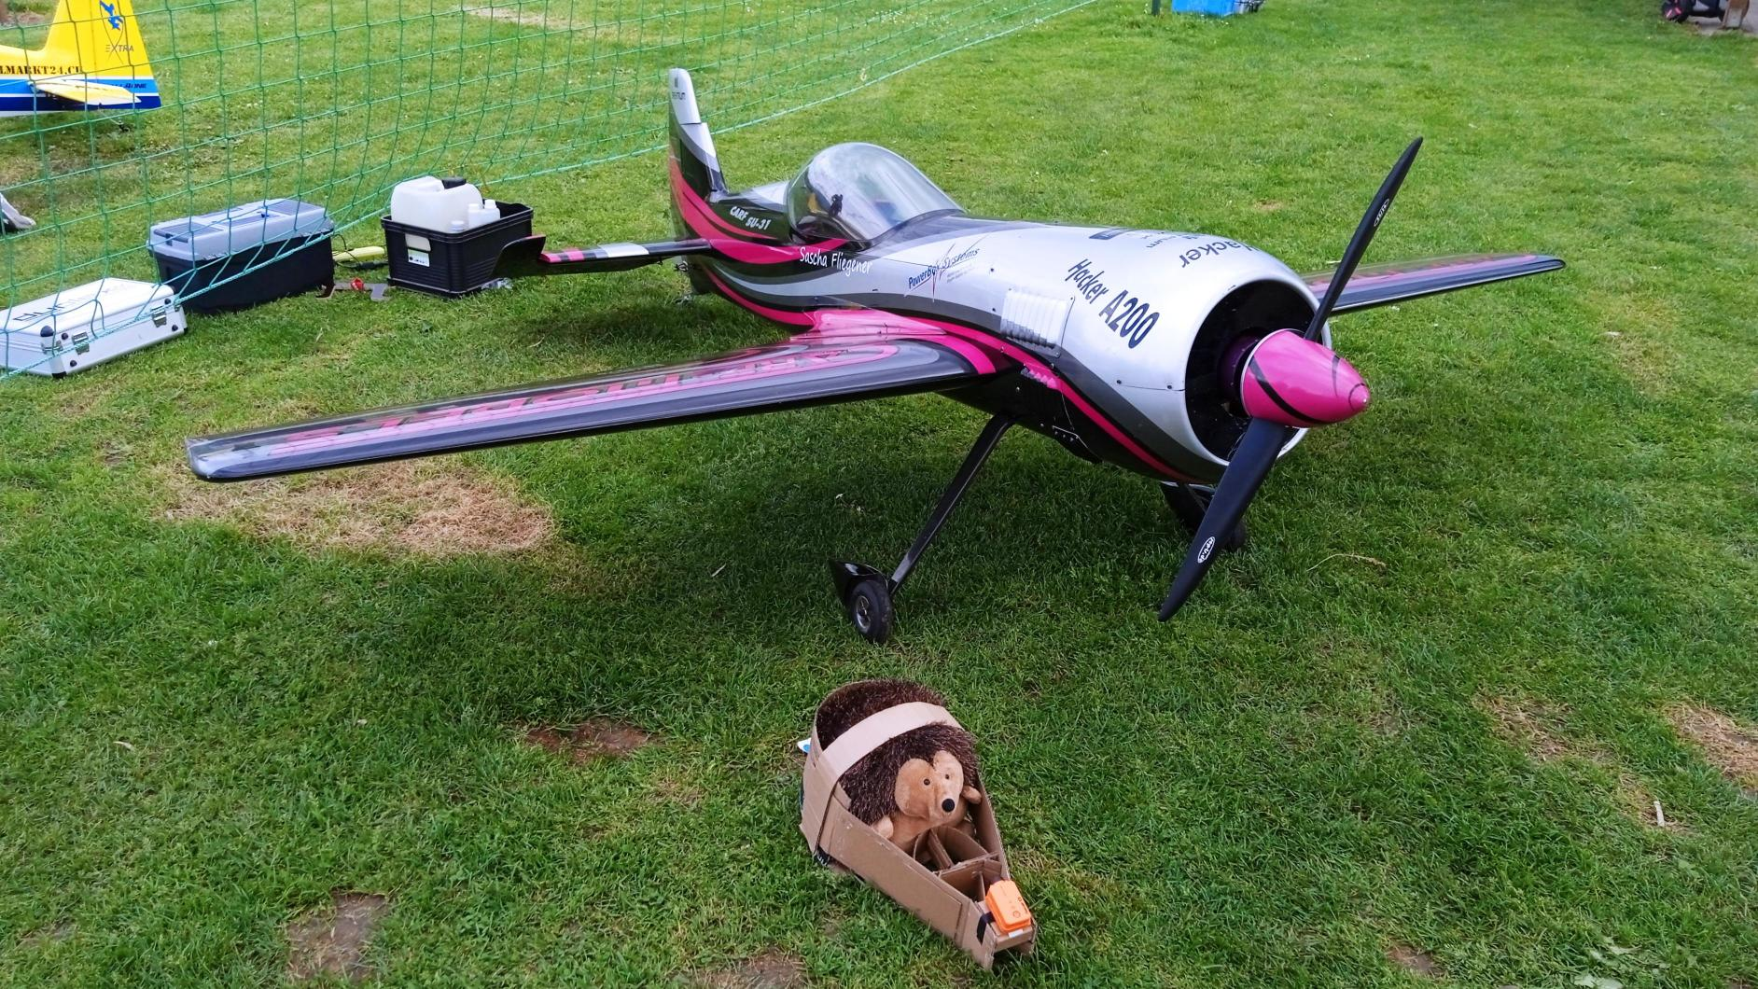
Ganzer Flug

